Slide 1
utbildning på forskarnivå Fall 5 - Läser mot doktorsexamen Har licentiatexamen/-utbildning från annat lärosäte sedan tidigare.
Klara Nordström
Anders Vestin
2018-02-23

Slide 2
Förutsättningar
Följande fall är ett exempel på hur ett lärosäte kan tillämpa funktionaliteten för utbildning på forskarnivå.
Fall 5: Läser mot doktorsexamen
- Har licentiatexamen/-utbildning från annat lärosäte sedan tidigare.
Den här doktoranden antas till studier mot doktorsexamen, efter sina studier mot licentiatexamen. Kurspaketeringen ska då anges med attributet ”Senare del” = ”Ja” eftersom hen inte har ett deltagande på den sedan tidigare.

Slide 3
Scenario fall 5
Läser mot doktorsexamen. Har licentiatexamen från annat lärosäte sedan tidigare.
Ett förväntat deltagande dokumenteras i Ladok och doktoranden påbörjar sin utbildning.
Innehåll i utbildningen läggs in och resultat rapporteras kontinuerligt under utbildningen
Innehåll i utbildningen läggs in och resultat rapporteras kontinuerligt under utbildningen
0 hp
60 hp
120 hp
120 hp
180 hp
240 hp
Doktoranden antas till utbildning på annat lärosäte
Kurspaketerings-tillfället avses leda till licentiatexamen.
Licentiatexamen utfärdas på annat lärosäte
Ansökan om att förlänga utbildningen beviljas
Tidigare utbildning mot licentiatexamen får räknas in inom ramen för utbildningen mot doktorsexamen.
Ämnestillfället avses leda till doktorsexamen
Doktorsexamen utfärdas

Slide 4
Fall 5: Läser mot doktorsexamen
- Har licentiatexamen/-utbildning från annat lärosäte sedan tidigare
Ett Ämnestillfälle skapas med:
Doktorandens studieplan
Attributet ’Avses leda till’: ”Doktorsexamen”
Ämne på forskarnivå (Kurspaketering)
Historia - Omfattning: 240 hp
Studieperiodens omfattning:
Anges utifrån doktorandens förväntade deltagande, d.v.s. 120 hp.
Senare del: Ja
Doktoranden har inte ett deltagande på kurspaketeringen sedan tidigare
- ska då antas till senare del av kurspaketeringen.
Ämnestillfälle (Kurspaketeringstillfälle) – förväntat deltagande
Avses leda till: Doktorsexamen
Studieperiod: 2019-07-01 – 2021-06-30 Studieperiodens omfattning: 120 hp
Senare del: Ja

Slide 5
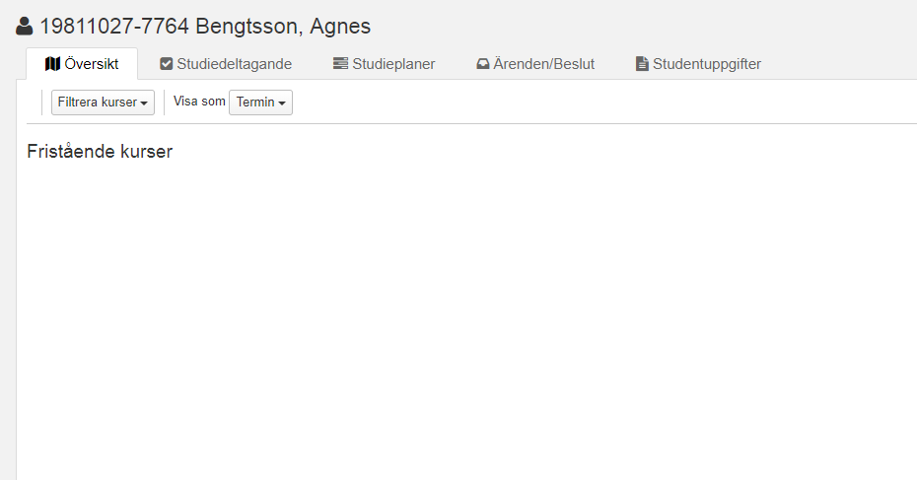
Exempel Utgångläge för doktorand i Ladok
Licentiatexamen från annat lärosäte
Studenten har inget deltagande på utbildning sedan tidigare i Ladok på det egna lärosätet
Examensbevis

Slide 6
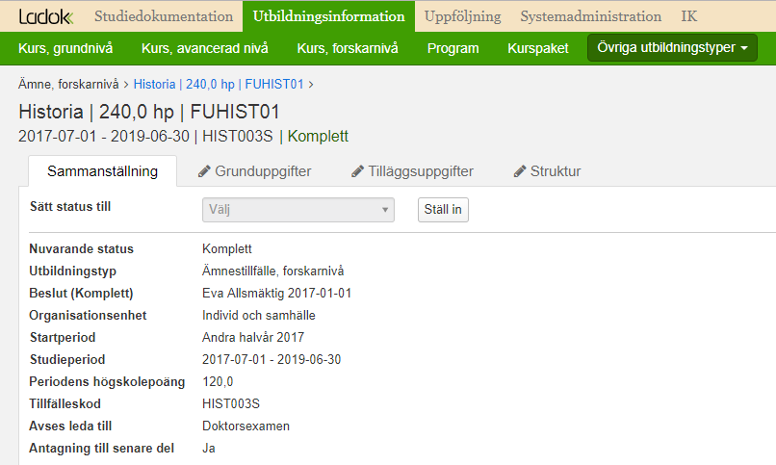
Exempel Ämnestillfälle för doktorand i Ladok
Ämnestillfälle forskarnivå
Attribut
’Avses leda till’
Attribut
’Senare del’

Slide 7
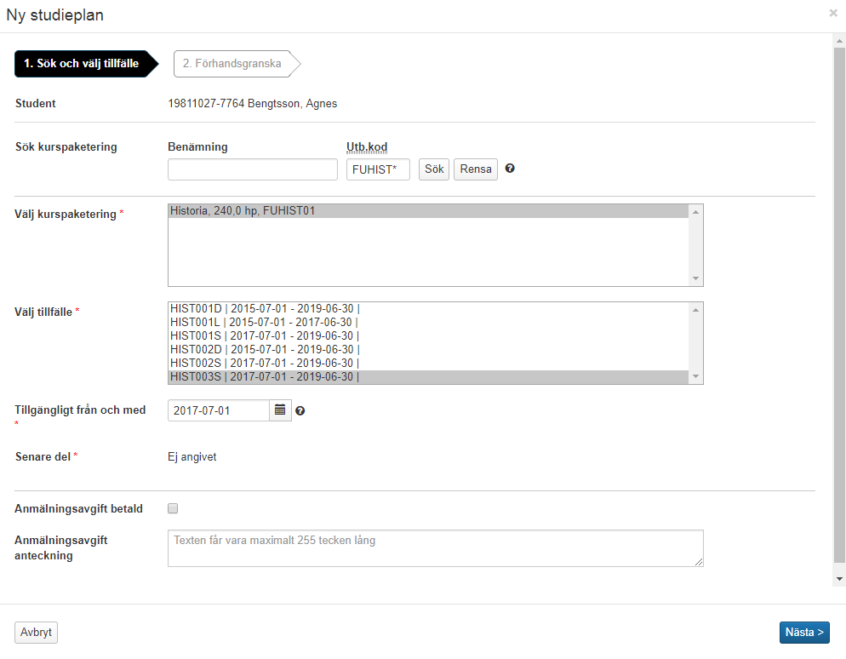
Exempel Studieplan för doktorand i Ladok
Sök upp doktoranden
Välj Ny studieplan
Sök fram och välj Kurspaketeringen (Ämne på forskarnivå)
Välj tillfälle (Ämnestillfälle)
Ange Tillgängligt från
Ange samma datum som startdatum på valt tillfälle
Senare del behöver ej anges då du lägger in ny studieplan, eftersom detta har angetts i Utbildningsinformationen för ämnestillfället.

Slide 8
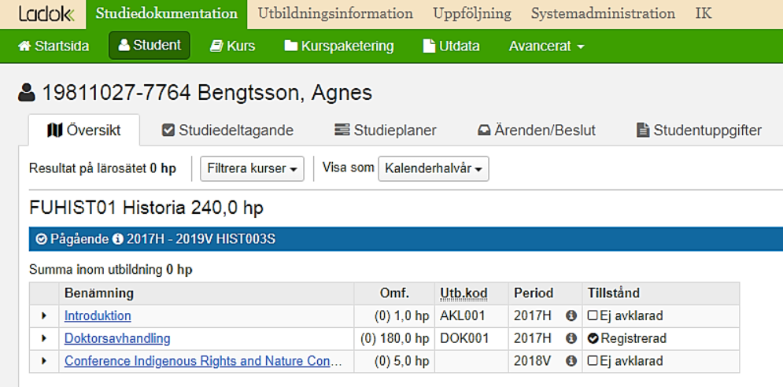
Exempel Pågående studier i Ladok
När innehåll i ämnestillfället är inlagt och doktoranden är registrerad…
Ämne på forskarnivå
Ämnestillfälle forskarnivå
Kurs forskarnivå
Forskningsarbete
Individuellt åtagande
Saknar Utbildningskod

Slide 9
